Slide 1


MÙA VÀNG
BÀI 6
BÀI 6
TIẾT 3
VIẾT

Slide 2
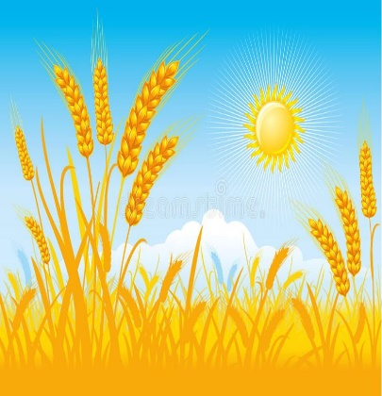



NGHE- VIẾT
Mùa vàng
Nghe - viết.
Bài tập chính tả: ng/ ngh.
Bài tập lựa chọn.

Slide 3
Yêu cầu cần đạt
Nghe viết đúng chính tả một đoạn bài Mùa vàng.
Làm đúng các bài tập chính tả phân biệt: ng/ngh; r/d/gi.

Slide 4
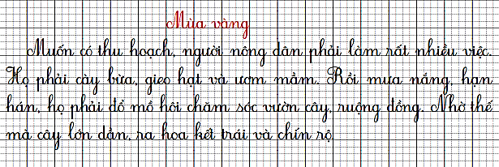

Slide 5
Các từ dễ viết sai
cày bừa
gieo hạt
hạn hán
vườn cây

Slide 6

VIẾT BÀI
Học sinh viết bài vào vở ô li

Slide 7

Chọn ng hoặc ngh thay cho ô vuông.
Cuốc con về hè
Trong đầm sen bát
Lá xanh xoè ô che
Hoa đưa hương ngào ngạt.
(Nguyễn Văn Chương)
nghỉ
ngát

Slide 8


Chọn a hoặc b
a) Chọn r, d hoặc gi thay cho ô vuông
Mưa ăng trên đồng
Uốn mềm ngọn lúa
Hoa xoan theo ó
ải tím mặt đường.
(Theo Nguyễn Bao)
gi
gi
R

Slide 9
Yêu cầu cần đạt
Nghe viết đúng chính tả một đoạn bài Mùa vàng.
Làm đúng các bài tập chính tả phân biệt: ng/ngh; r/d/gi.

Slide 10
b) Chọn tiếng trong hoặc đơn thay cho ô vuông.
- Vườn cây tươi tốt nhờ công (sức/sứt) lao động của cô bác nông dân.
- Đầu xuân, dân làng nô (nức/nứt) ra đồng để trồng cây.
- Nhiều loại củ, quả được dùng để làm (mức/ mứt) mứTết.

